Slide 1
Isabelle trépanier candidate au poste de secrétaire du comité exécutif FIQ

Slide 2
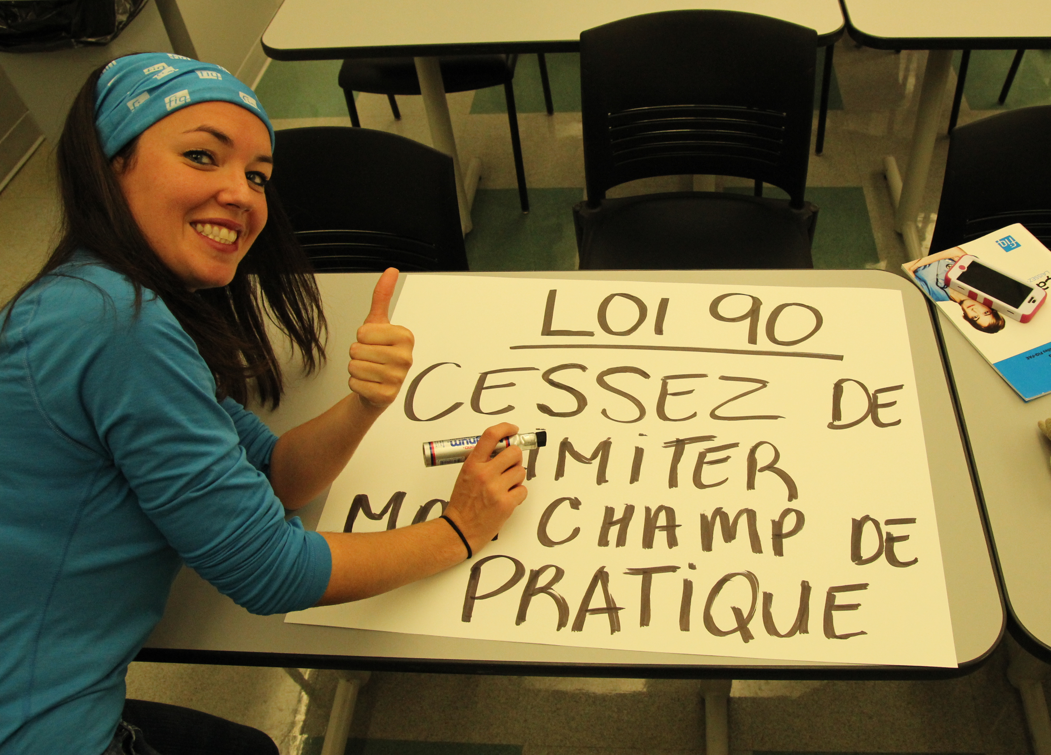
Qui suis-je?
Inhalothérapeute depuis 1998 au CHU de Québec
Militante engagée depuis 2003
Féministe
Crédit photo: «Toujours là pour vous, Match Vision»

Slide 3
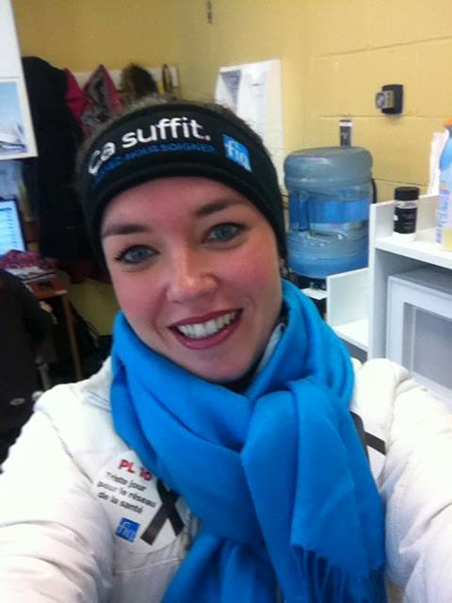
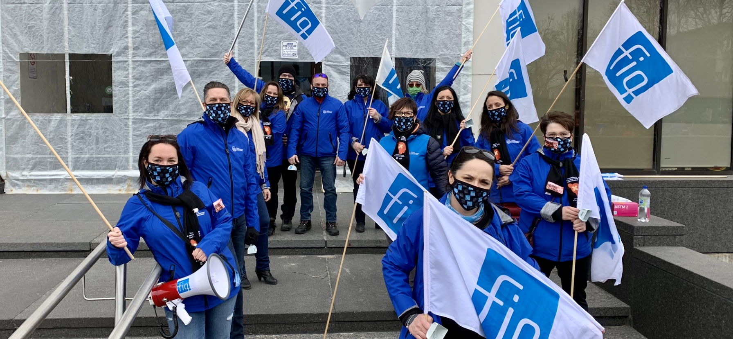
Au Niveau local
Administratrice exécutif transitoire ASIC : 2005-2007
VP inhalo ASIC: 2010 à 2013
Administratrice exécutif transitoire SICHU : 2013-2014
Secrétaire : 2014 à aujourd’hui
Responsable communication et mobilisation

Slide 4
expérience
Administration et respect des statuts et règlements
Organisation et suivi des rencontres
Rédaction des procès-verbaux
Membre du comité de condition féminine
Animation de l’activité reconnaissance annuelle

Slide 5
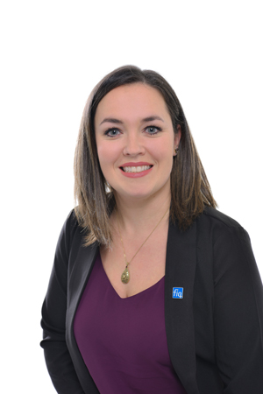
Au Niveau de la fédération
Élue au comité FDS 2016 à aujourd’hui
Élue au comité tactique Inhalothérapie 2018 à aujourd’hui
Membre du comité post-congrès 2016
Responsable information et mobilisation SICHU de Québec pour la négociation nationale 2020
Participation aux Réseaux des femmes FIQ
Crédit photo: FIQ- Jacques Lavallée, photographe

Slide 6
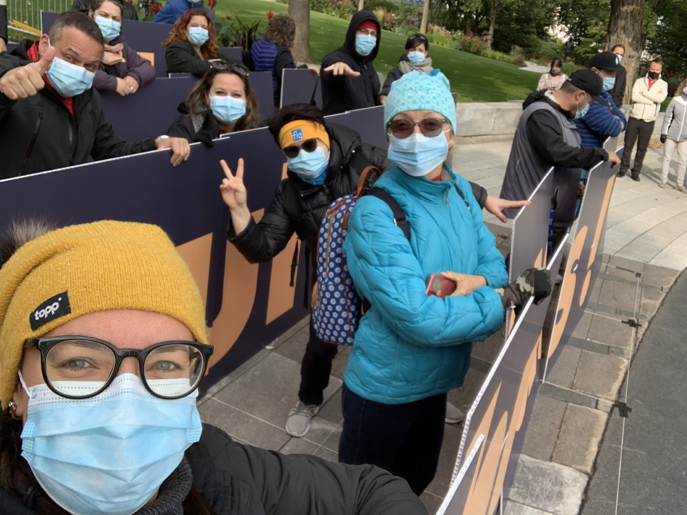
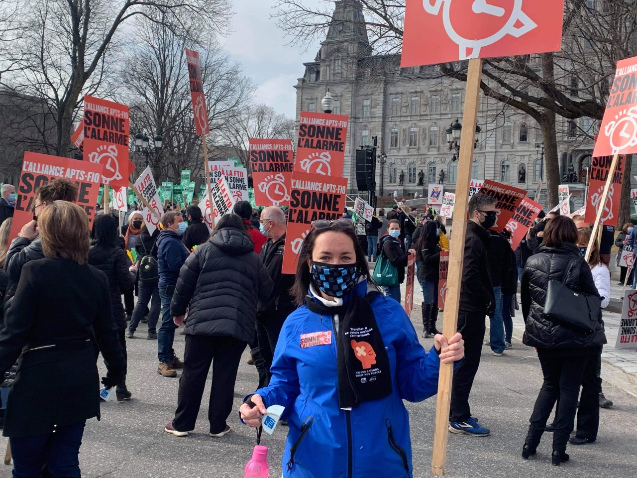
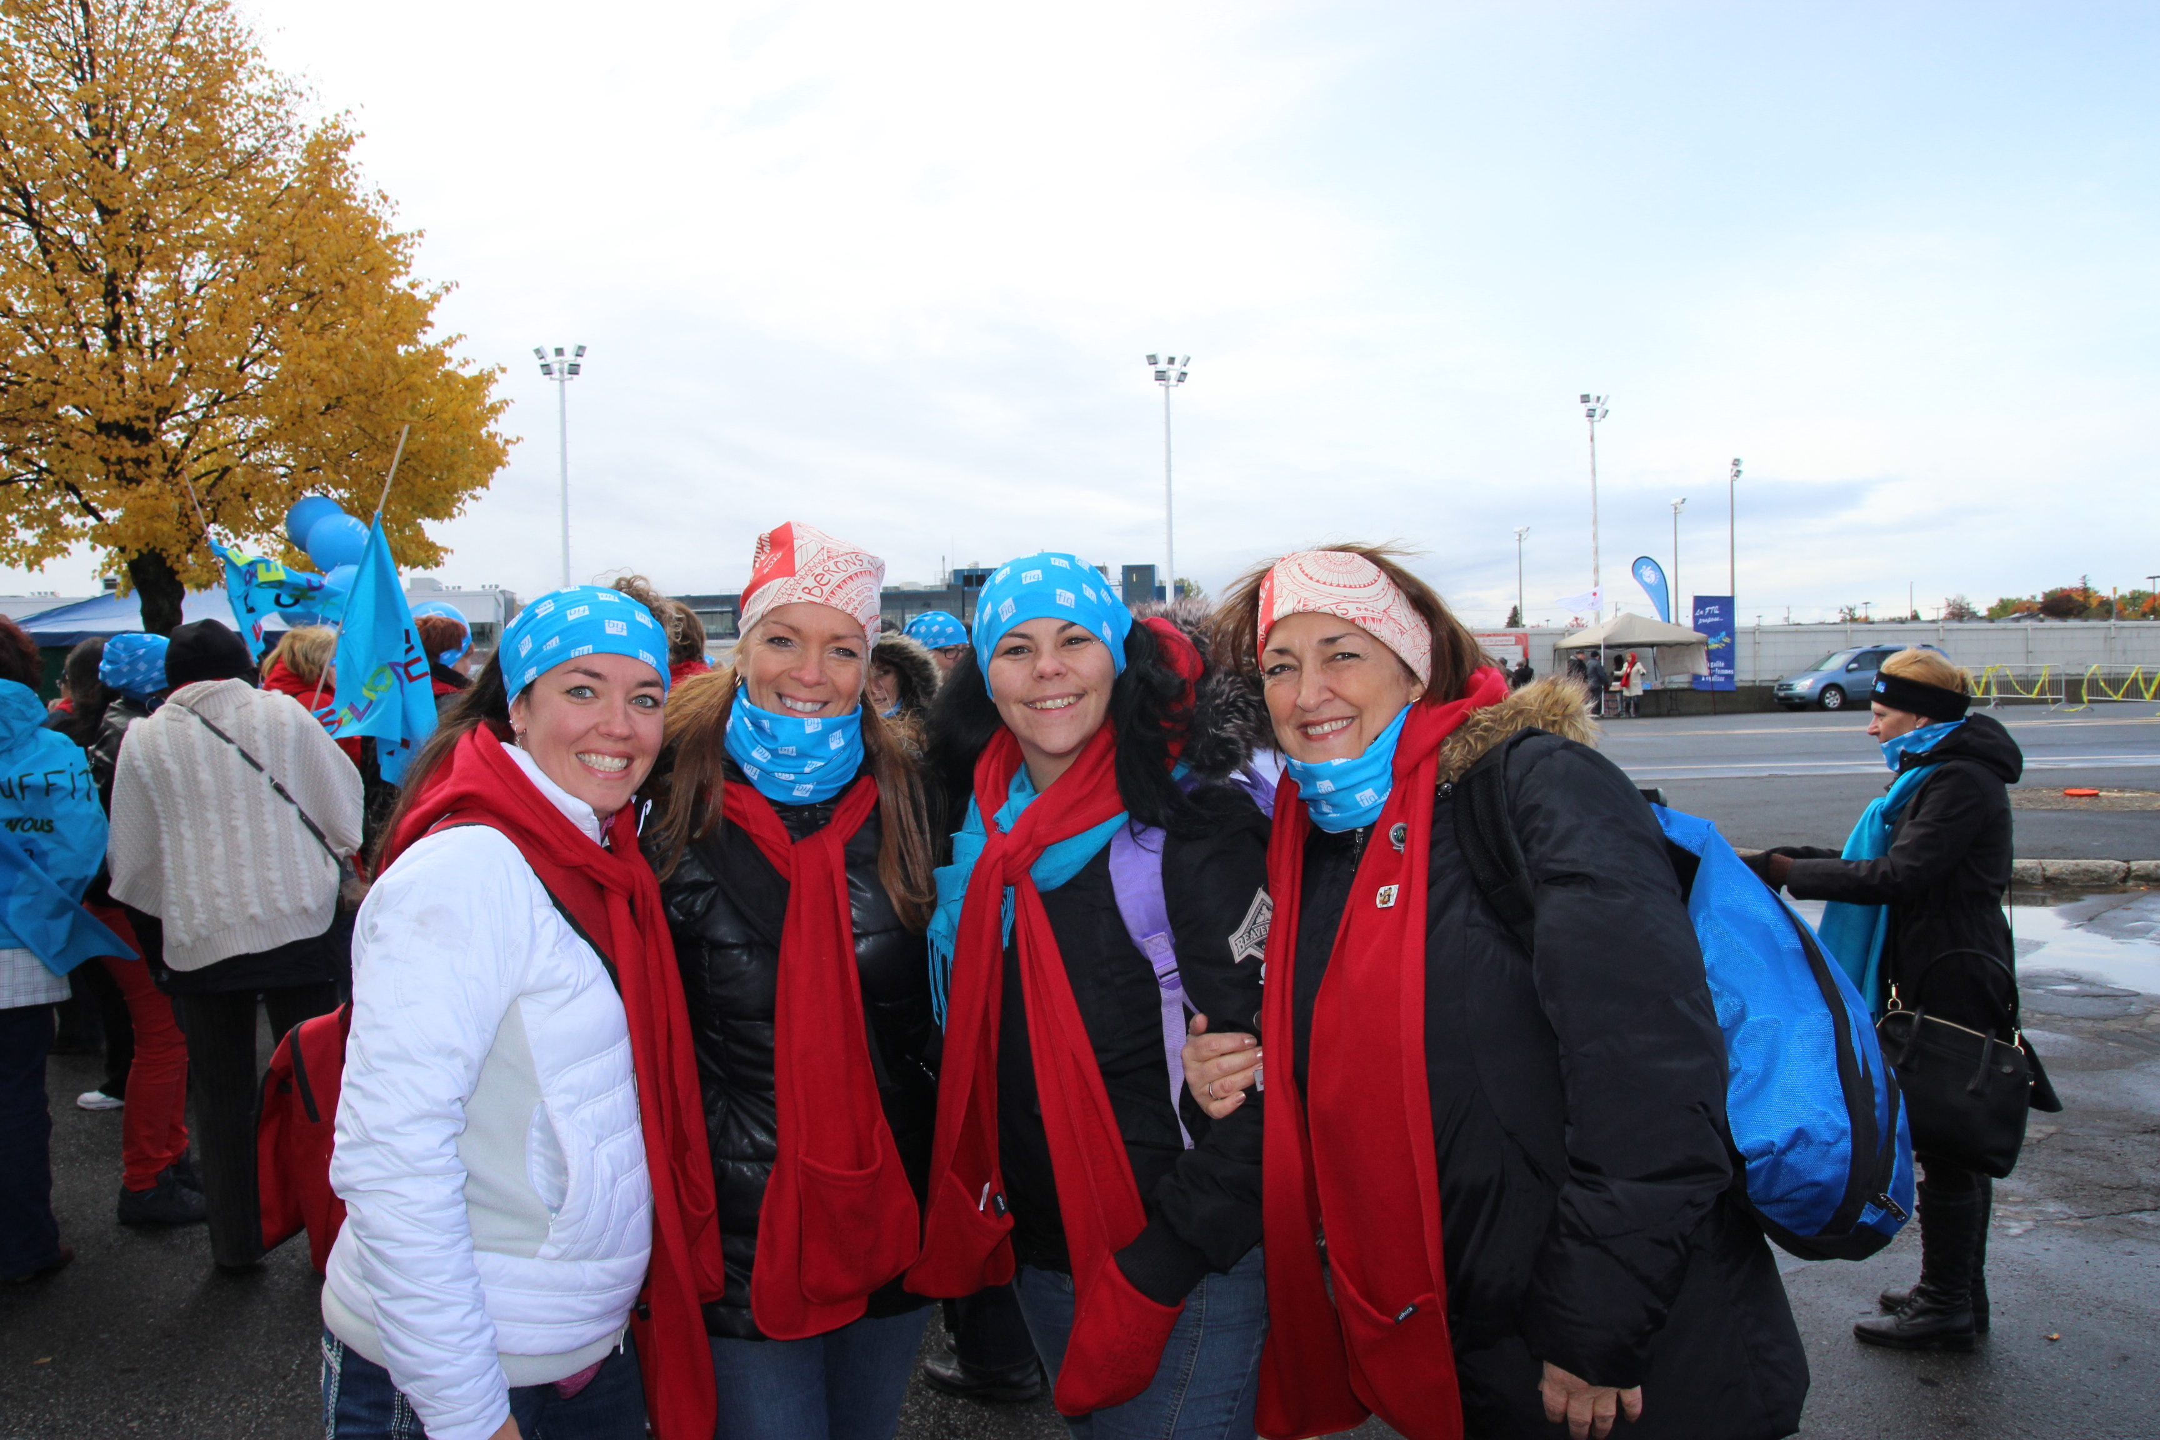
Expérience
Présentations en instance
Organisation et participation aux mobilisations
Participation à la Marche Mondiale des Femmes
Évaluation de la validité des demandes d’aide au FDS
Rédaction de procès-verbaux du comité FDS

Slide 7
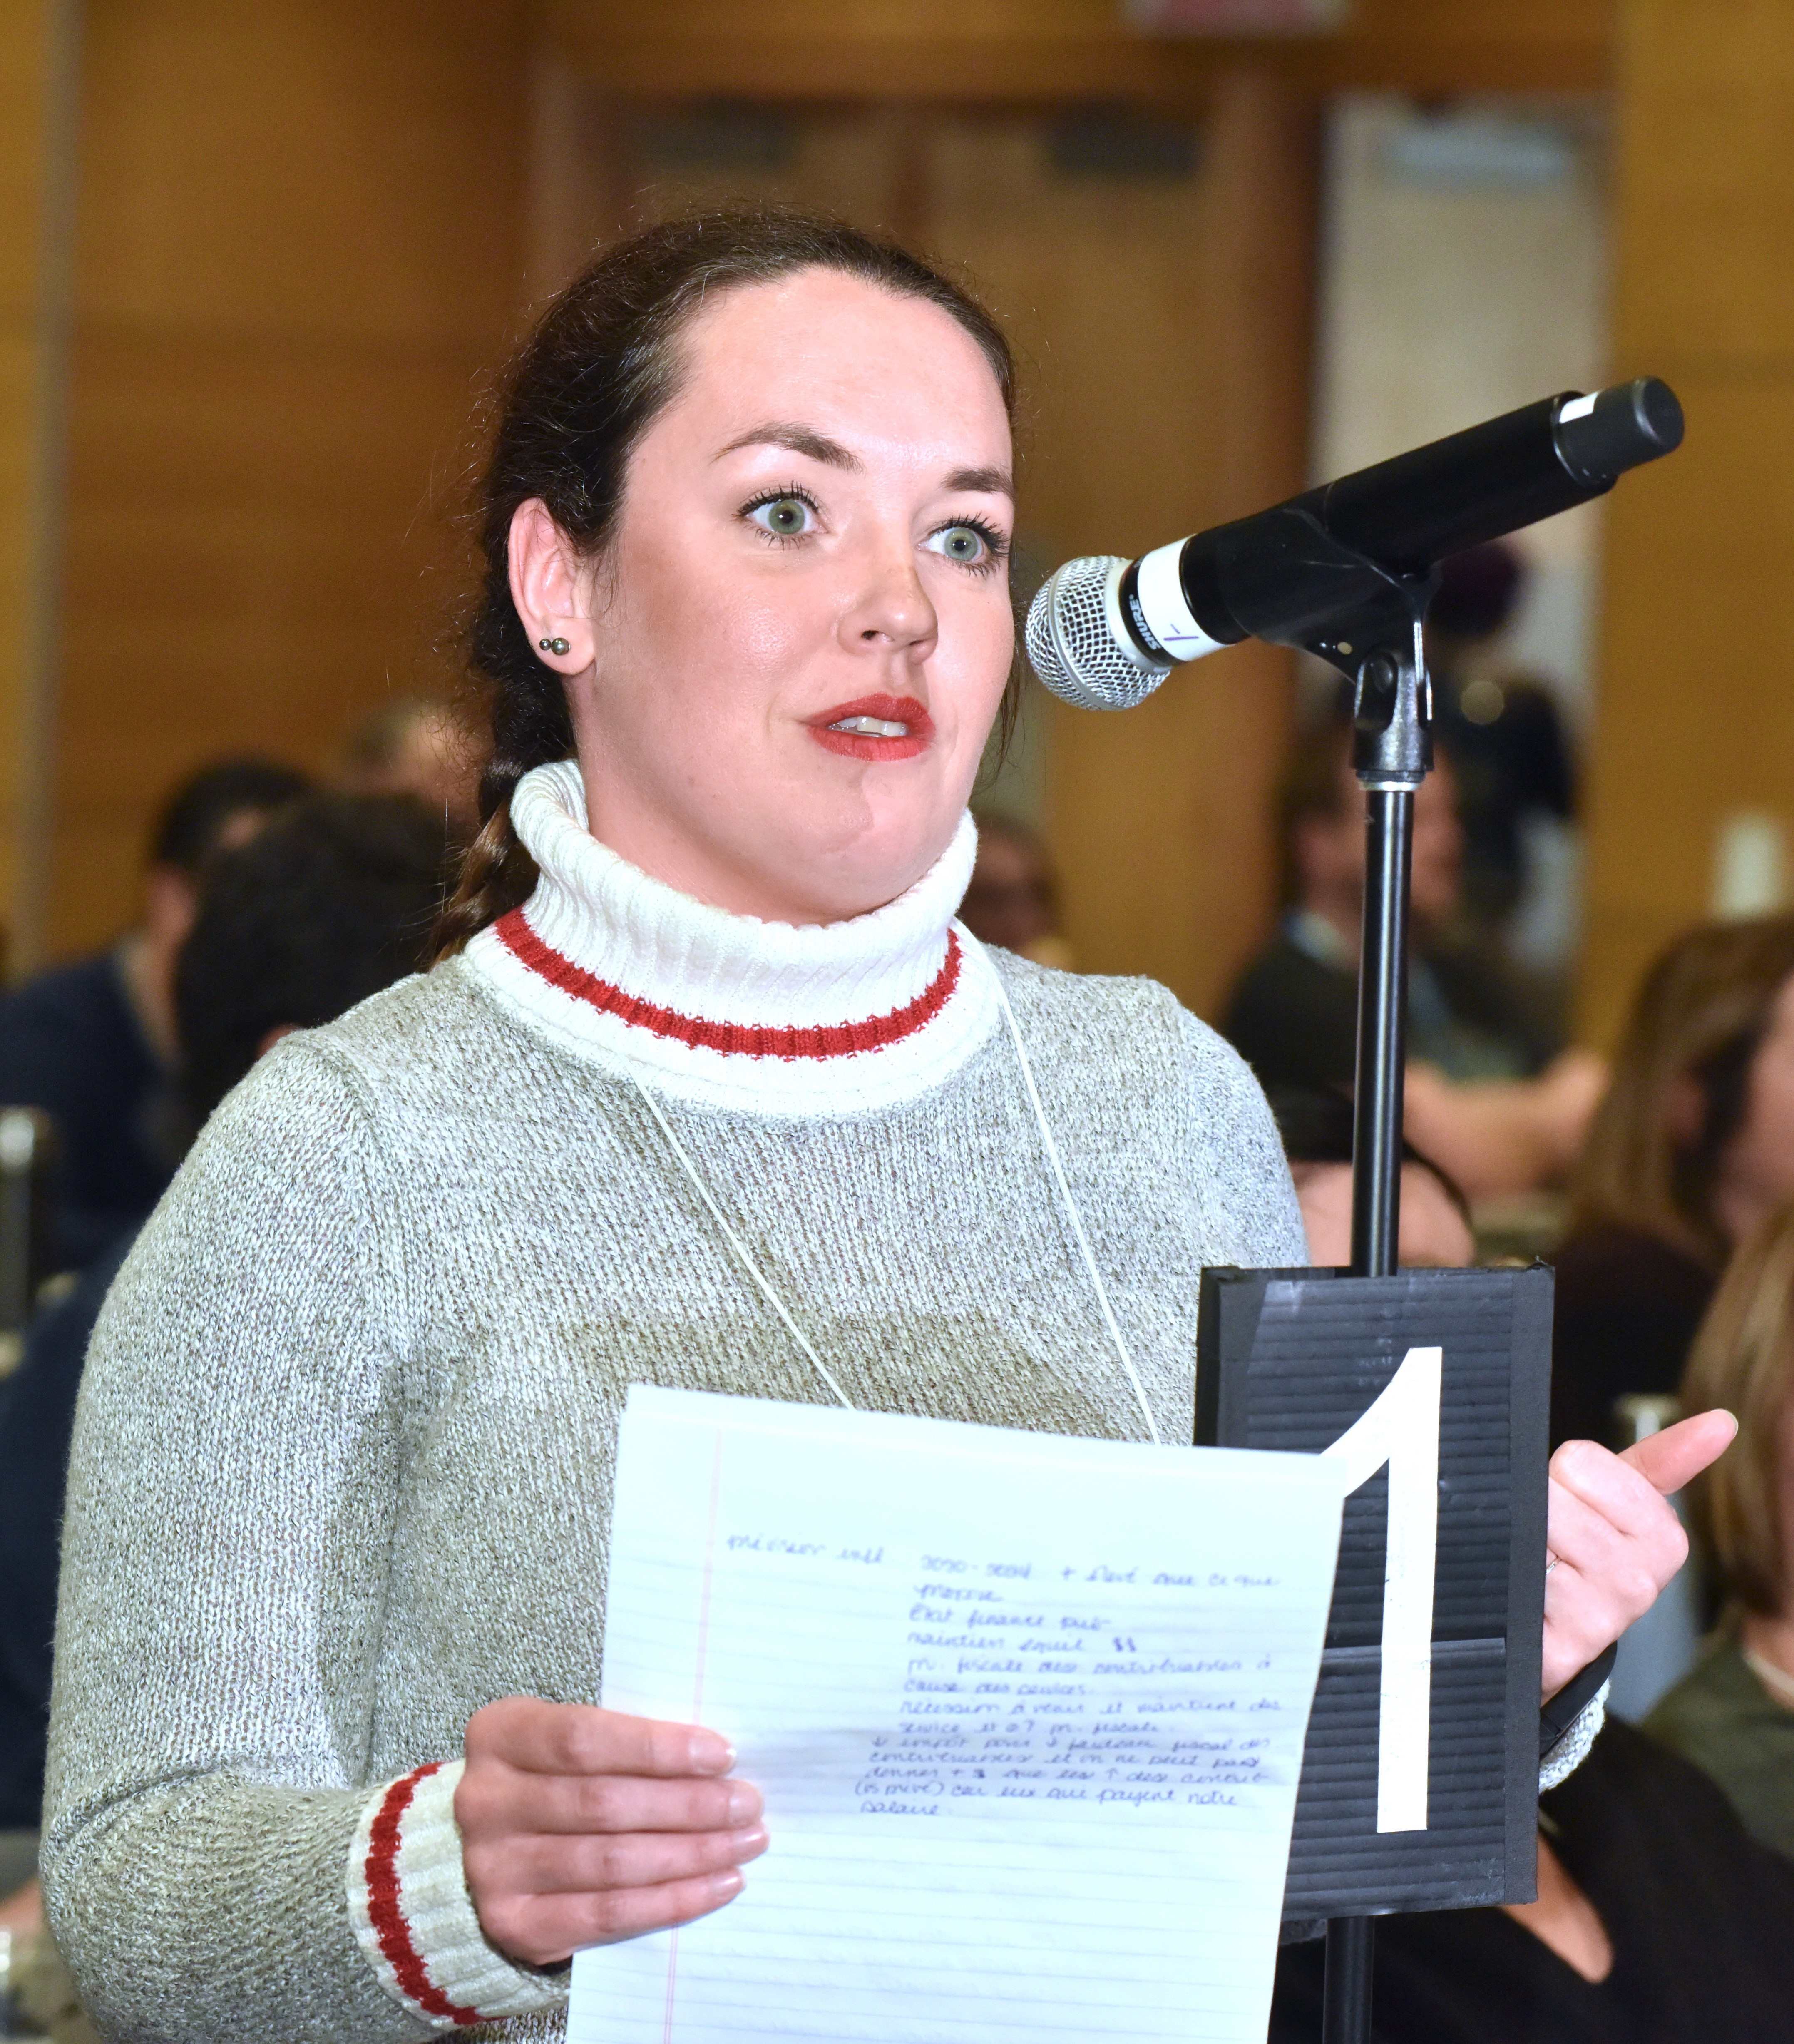
qualités
Impliquée et mobilisée
Dynamique
Disponible et facile d’approche
Rigoureuse et organisée
Persévérante
Capacité à prendre la parole
Aptitude à travailler en équipe
Crédit photo: FIQ- Jacques Lavallée, photographe

Slide 8
Pour la continuité
Mettre mon expérience et ma passion au service des
76 000 membres et travailler avec vous pour:
Faire rayonner davantage la FIQ
Rendre les membres toujours plus fières de leurs Fédérations.

Slide 9
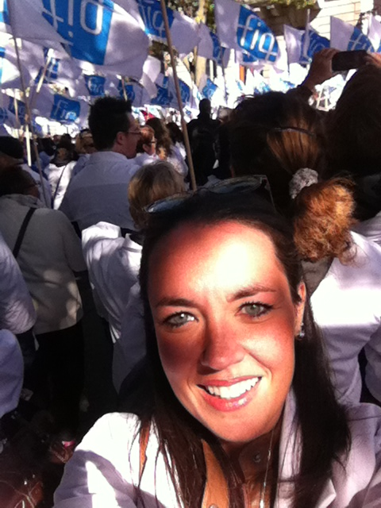
Mes coordonnées
Si vous le souhaitez, je serai ravie de vous
rencontrer virtuellement.
Contactez-moi par courriel:
isabelle.trepanier@chudequebec.ca

Slide 10
Merci!
Je sollicite votre appui.
Isabelle Trépanier au poste de
Secrétaire du Comité Exécutif FIQ

